Slide 1


Slide 2
Auf Folie 1 Ihr Logo (am besten freigestellt) auf den Platzhalter ziehen oder durch Klicken auf Symbol hinzufügen.

Slide 3
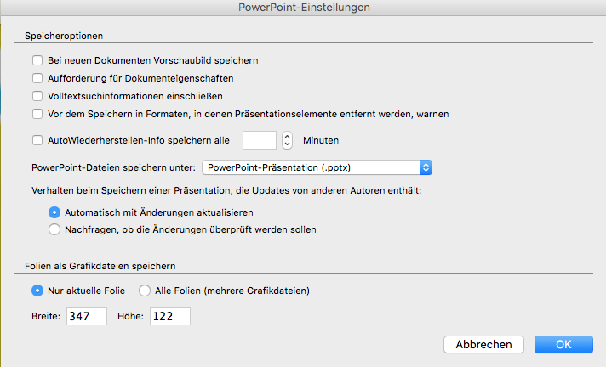
Beim Speichern als JPEG die Breite und Höhe eingeben

